Slide 2
Notes:
Le plan climat est une obligation réglementaire.
La CPS a fait partie des premiers territoires à mettre en place son PCAET
Adoption du PCAET le 26 juin 2019

Slide 3
Notes:
Rapide résumé de la partie diagnostic pour bien comprendre de la situation de départ
- On présente ici les chiffres qui ont servi à faire le diagnostic avant le PCAET, c’est pourquoi ils peuvent être un peu anciens

Slide 4
Notes:
*On parle ici des émissions de gaz à effet de serre et non des consommations d’énergie. *
Les deux secteurs les plus impactants sont, de loin, le bâtiment (le chauffage, les consommations électriques) et les transports. Ce sont donc les modes de vie de chacun au quotidien qui sont concernés.
- Les émissions de gaz à effet de serre qui ne proviennent pas de la consommation d’énergie sont par exemple les activités agricoles, le compostage

Slide 5
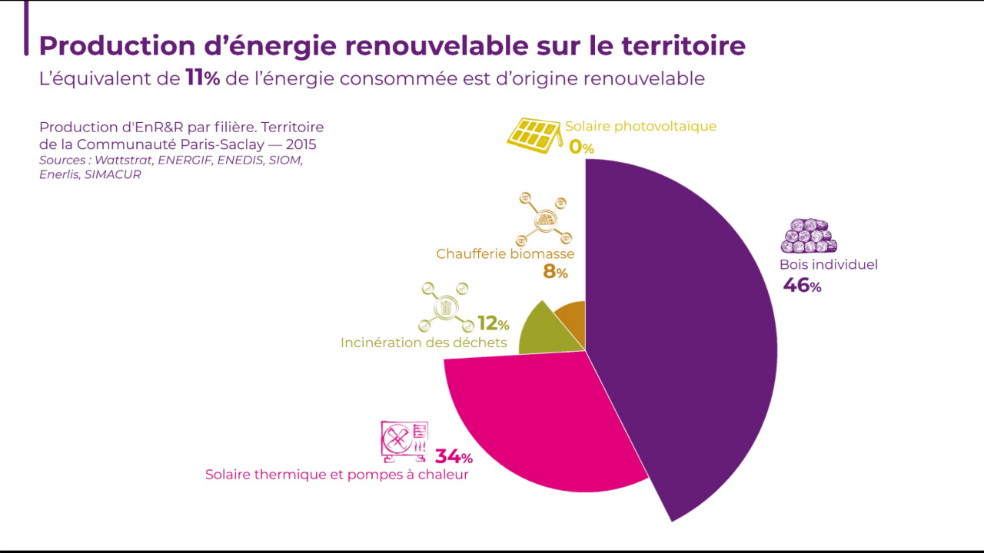
Notes:
Les énergies renouvelables sont présentes via les équipements individuels et les réseaux de chaleur.
Bois individuel: poêle à bois, cheminée
Solaire thermique et pompe à chaleur: on a surtout des pompes à chaleur, très peu de solaire thermique
Incinération des déchets: deux réseaux de chaleur valorisent cette énergie, aux Ulis et à Massy

Slide 6
Notes:
Le diagnostic donne le point de départ. Les objectifs visés ont été déterminés à partir des exigences nationales et à partir de la réalité du territoire.

Slide 7
Notes:
L’objectif à 2050 est désormais la neutralité carbone soit diviser par environ 6 les émissions actuelles.

Slide 8
Notes:
Des scénarios ont été paramétrés pour évaluer les résultats qui peuvent être atteints sur le territoire avec des mesures ambitieuses.
L’objectif atteignable pour 2030 est de -34% d’émissions et pour 2050 de -56%
L’objectif de neutralité carbone n’est donc pas atteint. Cet objectif est national et à répartir sur l’ensemble des territoires. La démographie de Paris-Saclay rend difficile la baisse des émissions de gaz à effet de serre dans les proportions voulues.
- L’atteinte d’objectifs suffisants pour lutter contre le changement climatique demande donc une mobilisation très forte et un changement profond des pratiques.

Slide 9
Notes:
A la lumière de l’état des lieux et des objectifs à atteindre, les élus ont défini une feuille de route globale permettant de passer de l’état initial à la situation visée
Des ateliers ont ensuite permis de rassembler les acteurs du territoire pour affiner cette feuille de route et proposer des actions concrètes

Slide 10
Notes:
Les élus de la CPS ont adopté un plan d’action basé sur 9 axes. On y retrouve en premier lieu les secteurs identifiés précédemment: le bâtiment et les transports.
Le PCAET compte 126 actions au total.
Chaque axe comprend des actions qui permettent de contribuer à la diminution des émissions de gaz à effet de serre.
*La suite présente les actions phare*

Slide 11
Economies générées par la mise en place d’éco-gestes et de matériel de maîtrise des consommations: 178€ par ménage par an
2021
81 ménages accompagnés au total fin 2020
25 nouveaux ménages accompagnés à juin 2021
Notes:
Objectif: repérer les ménages en précarité énergétique et les orienter vers des solutions matérielles, financières, juridiques
A ce jour plus de 100 ménages ont été accompagnés et un réseau des « donneurs d’alerte » se constitue.
Les aides apportées ont permis de générer en moyenne 178€ d’économie par an par ménage, simplement par la mise en place d’éco-gestes et de matériel de maîtrise de l’énergie.
Le programme Soleil est reconduit pour la période 2021 à 2023.

Slide 12
Notes:
L’OPAH est une opération locale qui permet d’apporter un soutien financier conséquent à la rénovation énergétique des logements des ménages modestes.
Ce sont notamment les copropriétés qui sont accompagnées et font l’objet de programmes de travaux performants.

Slide 13
Equivalent distance parcourue 2021:
445 000 km
50
Notes:
D’autres bornes publiques existent sur le territoire et la plupart peuvent être utilisées avec un même badge.
L’objectif est de compléter le maillage des bornes et de proposer un réseau présent sur l’ensemble du territoire.
Le nombre de recharges est en constante augmentation.

Slide 14
Notes:
L’agglo aménage des pistes cyclables chaque année et les entretient. Les communes font de même sur leur périmètre.
Des services sont aussi déployés pour que l’utilisation du vélo puisse devenir une habitude qui trouve facilement sa place dans le quotidien des habitants:
des places de stationnement sécurisé sont installées aux abords des gares RER, avec des gonfleurs,
des ateliers de réparation et de troc sont organisés,
17 communes élaborent leur plan vélo pour accélérer la transition sur ce sujet

Slide 15
Notes:
Le projet Paris-Saclay Energies, mené avec l’Institut de Recherche Technologique System X et Cosmotech, permet de modéliser les réseaux d’énergie (électricité, gaz, etc.) de notre territoire
Avec la technique des jumeaux numériques qui reproduisent le comportement des habitants et des bâtiments, il sera possible à terme de simuler des projets d’aménagement de quartier avec différents choix d’énergie
Cela permet d’aider les décideurs dans les choix de type d’énergie ou bien dans la mise en place de politique publiques comme une incitation à la rénovation par exemple

Slide 16
Notes:
Dans le cadre de l’exemplarité des services publics, l’agglo a élaboré son plan agglo éco-responsable pour diminuer les émissions de gaz à effet de serre dues à ses activités.
Actuellement, un plan de formation visant à intégrer les enjeux du PCAET dans les activités quotidiennes des agents est en train d’être lancé.
Le nouveau siège de l’agglo est labellisé HQE (Haute Qualité Environnementale)

Slide 17
Notes:
La politique Climat-Air-Energie de l’agglo est labellisée CAP Cit’ergie depuis fin 2019. Ce label est un label européen porté par l’ADEME en France.
Il reconnaît la qualité de la politique mise en œuvre et permet de mesurer les avancées dans les différents domaines.

Slide 18
Notes:
Le PCAET est la feuille de route du territoire. Pour la mettre en œuvre, l’ensemble des acteurs doivent agir.
Les communes ont particulièrement un rôle très important à jouer. Il leur a donc été proposé de réaliser leur propre plan climat, en s’appuyant sur le PCAET, pour que chacune ait sa feuille de route, adaptée à sa situation.
Ces feuilles de route communales sont formalisée par une charte d’engagement entre la CPS et la commune. L’objectif est d’acter la coopération entre les collectivités et de s’engager réciproquement.
6 communes ont adopté leur charte, 12 autres sont en cours de travail.
Bures-sur-Yvette a adopté sa charte en juin 2021.

